Slide 1


Тема: «Растения и животные леса»
Окружающий мир
УМК «Планета знаний» 4 класс
Автор: Хохлова И.А.
МОУ «Новосельская СОШ»
Суздальский район

Slide 2

Путешествуй по карте, и тебе откроется мир животных и растений леса
Узнай растения
Выполни практическую работу
Запомни растения!
Узнай о животных:
Лось
Белка
Бобр
Кабан
5. Это интересно!
Медянка
Глухарь

Slide 3

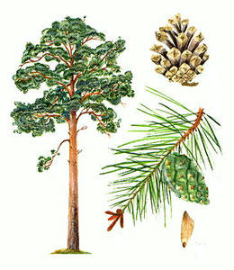
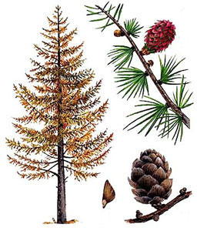
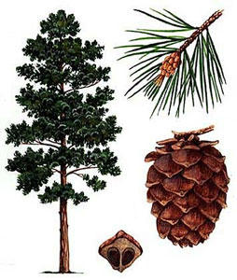
Назови растения
лиственница
кедр
сосна

Slide 4
Какие приспособления к совместной жизни имеют растения леса?
1.Их цветки опыляют только насекомые
2.Их корни имеют различную длину
3.Их плоды распространяют только птицы
4.Они растут ярусами

Slide 5
НЕВЕРНО

Slide 6
ПРАВИЛЬНО!

Slide 7
НЕВЕРНО!

Slide 8
ПРАВИЛЬНО!

Slide 9
Практическая работа №1
Рассмотрите ветки сосны и ели. Сравните хвоинки по размеру, форме и окраске
Рассмотрите шишки сосны и ели. Сравните их по размеру, форме и окраске.
Рассмотрите семена сосны и ели. По внешнему виду определите способ их распространения.

Slide 10
Практическая работа №2
Рассмотрите ветки лиственных деревьев и кустарников.
Сравните листья по размеру, форме, окраске, краю листовой пластинки
Рассмотрите цветки и плоды этих растений. Определите способ распространения.

Slide 11
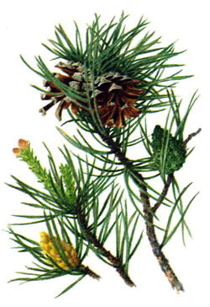
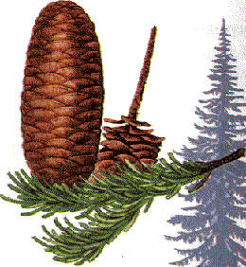
Практическая работа №1

Slide 12
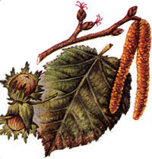
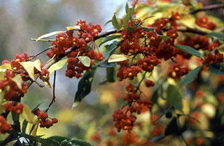
Сравните листья по размеру, форме, окраске, краю листовой пластинки, расположению.
орешник
бересклет

Slide 13
Рассмотрите цветки и плоды этих растений. Определите способ распространения.
орешник
бересклет

Slide 14
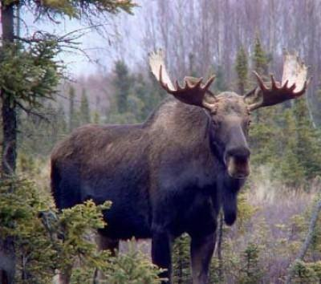
Лось
Самый крупный из семейства оленей — лось, или сохатый,— достигает почти двух с половиной метров в холке и может весить около 600 килограммов.
В Печоро-Илычском заповеднике ведутся успешные опыты по одомашниванию лосей.
Зимой эти звери не нуждаются в сене, а питаются веточным кормом, корой и сосновой хвоей.

Slide 15
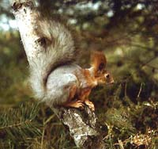
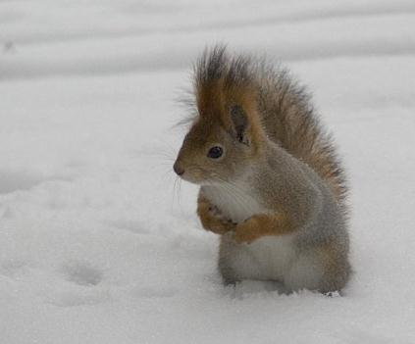
Белка
Когда в тайге урожай еловых семян или кедровых орешков, зверькам не страшны холод и голод.
Сытые белки в суровые морозы отлеживаются в теплых гнездах, не тратят силы на поиски пищи.

Slide 16
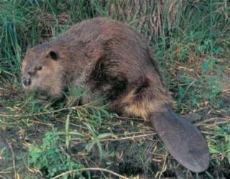
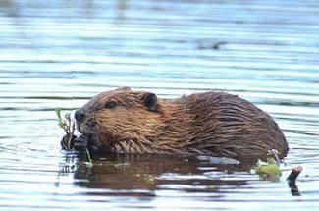
Бобр
Неумеренная охота
и вырубка лесов по рекам привели к тому, что в начале нашего века бобры в России сохранились только в отдельных уголках в Воронежской области да по таежным речкам Сибири, а общая их численность не превышала полутора тысяч.
Чтобы спасти этих ценных зверьков от полного уничтожения,
было организовано несколько заповедников — Воронежский, Кондо-Сосьвинский, Березинский. Промысел бобров, скупка и переработка их шкурок были запрещены на многие годы
Бобры замечательные строители. Запруды обеспечивают постепенный спад весенних вод, которые без этого лишь разрушают берега и уносят плодородные пойменные почвы... Каждый бобровый пруд служит резервуаром — накопителем талых вод. Обитатели леса пользуются им как водопоем. На бобровых прудах гнездятся дикие утки.

Slide 17
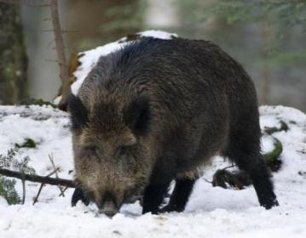
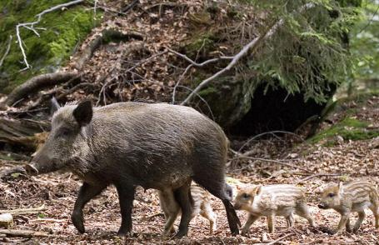
Кабан
Зима — наиболее трудный период в жизни кабанов. Хорошо, когда снег неглубок и лег на талую землю.
В такие зимы кабаны без особого труда добывают корневища и клубни диких растений, выбирают на полях оставленные при уборке корнеплоды, а в урожайные годы собирают в лесах орехи и желуди.
Звери кормятся корневищами болотных растений, желудями, орехами, дикими фруктами , червями, слизнями, личинками.
Суровые многоснежные зимы несут поросятам и подсвинкам гибель.

Slide 18
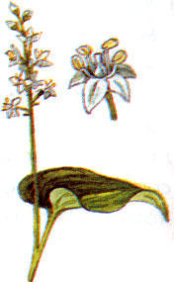
Запомни эти растения
жимолость
майник

Slide 19
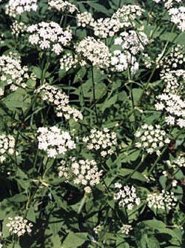
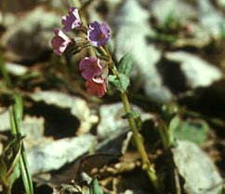
Запомни!
Сныть
медуница

Slide 20
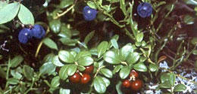
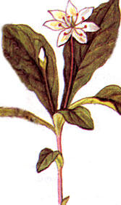
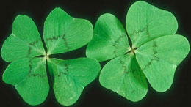
Запомни! кислица
седмичник
Черника брусника

Slide 21
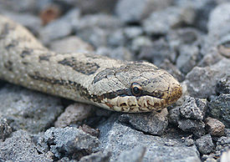
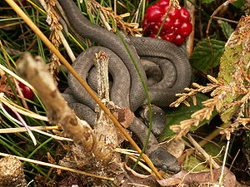
Медянка
Медянка - змея из семейства ужовых. Длиной до 70 см. Иногда встречаются более крупные особи. Окраска спины от серой до медно-красной, с двумя, четырьмя продольными рядами черноватых пятнышек. Зрачок у медянки круглый (у обыкновенной гадюки, которая похожа по окраске на медянку, зрачок вертикальный, узкий).
Распространена в Европейской части России, в Западной Сибири, на Кавказе. Обитает в лесной зоне, чаще встречается на прогреваемых солнцем опушках, на вырубках, полянах и в зарослях подлеска.

Slide 22
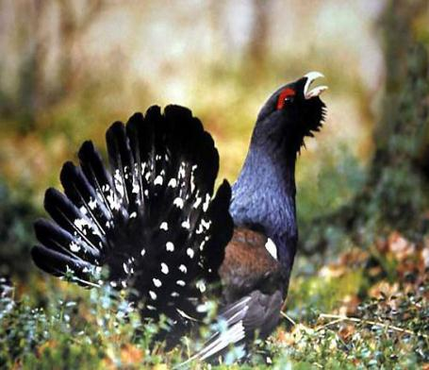
Глухарь
Почему его так называют?
Во время весеннего токования эта птица плохо слышит из-за своей призывной песни. Поэтому глухарь становится лёгкой добычей для хищников и браконьеров.

Slide 23
По материалам Бровкиной Е.Т. и Сивоглазова В.И.

